Slide 1
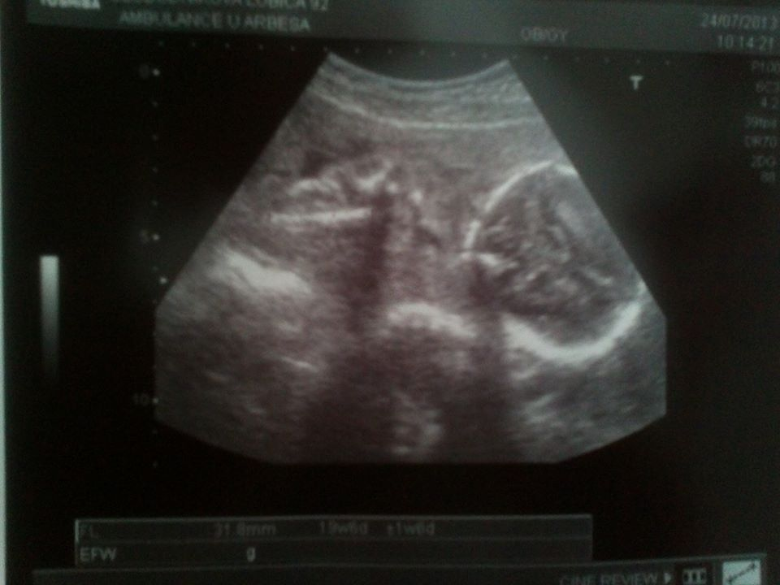
Sterilita, opakované spontánní aborty
Zpracovali:
Andrea Malíková
Jan Máchal
Júlia Markušová
Sandra Murčeková
Sylvie Veselá
Barbora Mášiková
Lucie Vávrová

Slide 2
Sterilita vs infertilita
Sterilita: stav, kdy se páru nedaří spontánně otěhotnět i přes pravidelný nechráněný pohlavní styk po dobu jednoho roku
Infertilita: stav, kdy je pár schopen spontánní koncepce, ale žena není schopna donosit živý plod (opakované potraty, opakované těhotenské ztráty - RPL)
Epidemiologie: endokrinní poruchy, imunitní poruchy, genetické poruchy, funkční poruchy, anatomické odchylky infekční nemoci
S poruchami fertilních funkcí se setkáváme přibližně u 10-20% amerických párů, v našich geografických podmínkách je prevalence obdobná

Slide 3
Potrat
Potratem rozumíme ukončení těhotenství (vypuzení embrya či plodu) v době před porodem, při kterém embryo či plod zaniká. Přesná definice – t.č. platná v České republice - je následující:
vypuzený plod neprojevuje ani jednu ze známek života a jeho porodní hmotnost je nižší než 1000 g (případně těhotenství je kratší než 28 týdnů)
vypuzený plod projevuje alespoň jednu ze známek života, přičemž jeho porodní hmotnost nižší než 500 g, ale plod nepřežívá prvních 24 hodin života
Jako známky života je chápána přítomnost srdeční akce, pulzace pupečníku, dýchací nebo jakékoli spontání pohyby.

Slide 4
Opakovaná ztráta těhotenství
Spontánní potraty jsou časté, přibližně 15 % klinicky rozpoznaných těhotenství končí spontánním potratem
Opakovaná ztráta těhotenství (RPL) je definována jako 3 po sobě následující ztráty těhotenství do 20 týdnů od poslední menstruace (u 1 % až 2 % žen)
Vzhledem k tomu, že riziko potratu je srovnatelné u žen s dvěma jako se třemi následnými potraty, vyšetření je indikováno už po druhém potratu
Prognóza závisí na příčině, obecně však lze říci, že i po 4 potratech má žena stále 60% - 65% šanci na úspěšné ukončení dalšího těhotenství

Slide 6
Genetické choroby asociované s poruchami plodnosti u mužů
Chromozomální aberace:
Abnormality na pohlavníchch ch.: 47,XXY Klinefelterův syndrom
45,X/46,XY mosaicismus nebo smíšená gonadální dysgenese
Y-chromosomální translokace
Abnormality na autosomálních ch.: balancované reciproké autosomální translokace a robertsonské translokace
Genetické syndromy způsobující hormonální poruchy
Genové mutace způsobující hypogonadotropní hypogonadismus (Kallmannův syndrom, Prader–Willi syndrom, Bardet–Biedl syndrom)
Genové mutace způsobující narušení metabolismu testosteronu

Slide 7
Genetické choroby asociované s poruchami plodnosti u mužů
Genové mutace způsobující azoospermii
Mikrodelece v genu pro azoospermický faktor (regiony AZFa, AZFb, AZFc)
Mutace v genu pro cystickou fibrózu (CFTR)

Slide 8
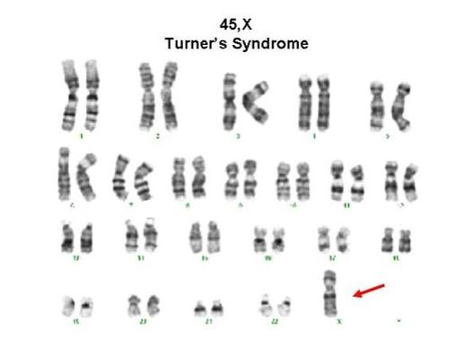
Genetické choroby asociované s poruchami plodnosti u žen

Slide 9
50 % spontánních potratů v prvním trimestru má původ ve fetálních chormosomálních abnormalitách (86% numerické aberace, 6 % strukturní aberace a zbytek připadne na ostatní – např. chromosomální mosaicismus)
Polovina strukturních abnormalit může být zděnená po rodiči, který je nositelem poruchy (rodičovské nosičství bylo zjištěné u 6 % párů s opakovanými spontánními potraty)
Potraty zapříčiněné chormosomálními aberacemi se vyskytují majoritně do 15. týdne gestace – později už jsou neobvyklé
Předpokládá se, že většina chromosomálních abnormalit nejsou slučitelné s dalším intrauterinním a postnatálním vývojem, konkrétní mechanismy, kterými porucha vede k potratu zatím nejsou známé

Slide 10
Numerické abnormality
Aneuploidie:
Monosomie – Monosomie X jako důsledek ztráty paternálního X chromosomu, autosomální monosomie jsou méně časté
Trisomie (52 %) – jako důsledek non-disjunkce v době maternální meiózy (trisomie 13, 16 nejčastejší, 18, 21,22). Riziko trisomie roste s věkem matky
Polyploidie (21%):
triploidie 3n = 69, jako důsledek nadbytečné haploidní chromosomální sady (dispermie, porucha v meióze – diploidní oocyt)

Slide 11
Strukturní aberace
Delece
Duplikace
Translokace
Inverze
??
Polovina se objevuje jako mutace de novo v období gametogeneze a polovina může být zděděná od rodičů
Pouze tyto jsou příčinou potratů

Slide 12
Chromosomální mozaika
U jedince jsou přítomné dvě, nebo více buněčných linií s odlišnou chromosomální výbavou
Mozaika se může objevit v placentě, u fétu nebo u obou
Většina „mozaikových“ potratů se vyskytuje v případech mozaiky placenty

Slide 13
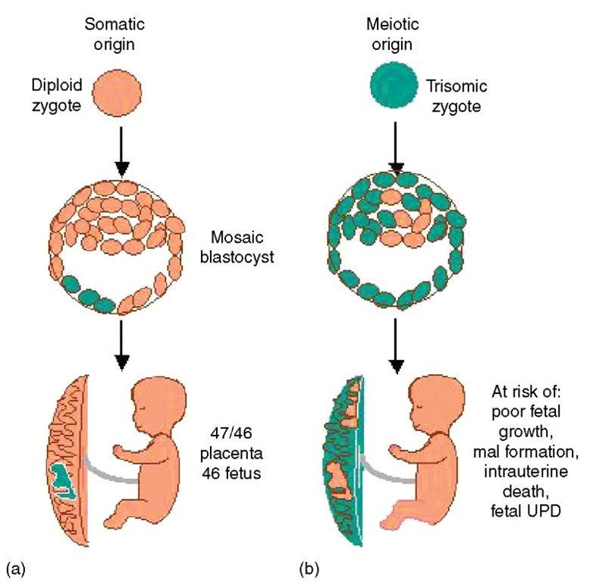

Slide 14
Abnormality v jednom genu
Řadíme sem:
Myotonická dystrofie – autosomálně dominantní onemocnění, gen lokalizovaný na 19q13.3, jedno z onemocnění způsobené expanzí trinukleotidových repetic
Další onemocnění: letální skeletální dysplazie nebo osteogenesis imperfecta
Mutace v genu pro cystickou fibrózu (CFTR)
Nejnovější výzkumy ukazují zvýšené riziko spontánních potratů u nositelů Leidenské mutace (3 % -4 % populace) a jiných trombofilních stavů, např. Mutace genu pro protrombin

Slide 15
Diagnostická rozvaha
Jediný potrat vyšetření není potřebné
Dva nebo více potratů rodičovský karyotyping prenatální diagnostika při další graviditě ???

Slide 16
Diagnostika
Postnatální genetické vyšetření: stanovení rodičovského karyotypu z lymfocytů periferní krve
(jiná vyšetření k vyloučení odlišné etiologie RPL)
Prenatální genetické vyšetření (v případě spontánní koncepce): amniocentéza (16. - 18. týden gravidity), nebo biopsie choriových klků (10. – 13. týden)???

Slide 17
Terapie
Genetické poradenství
V závislosti na příčině může být indikována in vitro fertilizace s preimplantační genetickou diagnostikou, nebo použití dárcovských gamet (u stavů, které vždy vyústí v aneuploidii – robertsonské a reciproké translokace homologních chromozomů)

Slide 18
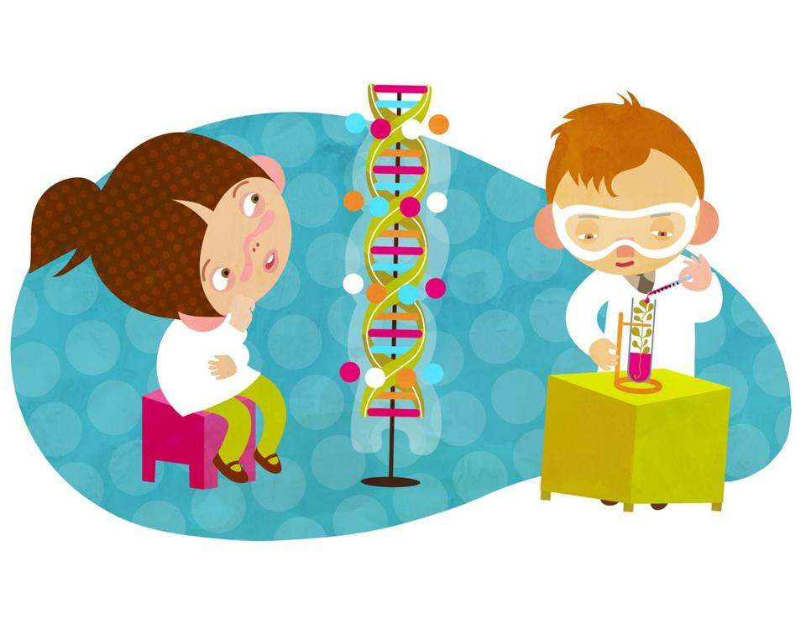
Děkujeme za pozornost

Slide 19
Zdroje
http://www.labtestsonline.cz/condition/Condition_Infertility.html
http://www.sciencedirect.com/science/article/pii/S1521693400901238
http://www.sciencedirect.com/science/article/pii/S152169340090124X
http://www.sciencedirect.com/science/article/pii/S0301211598001948
http://www.sciencedirect.com/science/article/pii/B9780128012383055057
RG – v práci jsou nepřesnosti, překlepy v textu

